Slide 1

INTRODUÇÃO À COMPUTAÇÃO
Prof. Mário Peixoto, Msc

Slide 2

Conceitos básicos:
Bit – é a unidade básica de memória do computador. Ele pode ter valor zero (0) ou um (1). É também a unidade de memória mais simples que existe, pois um dispositivo capaz de armazenar apenas um valor não implementa o conceito de memória. São necessários no mínimo dois valores para que se possam armazenar informações diferentes.
Byte – é o nome dado a uma seqüência de 8 bits. O byte tem 8 bits porque assim é possível representar a maioria dos caracteres (letras, números, outros sinais) usados em textos em geral e que o byte é a unidade padrão de quase todos os fabricantes de computadores.
Palavra de Memória– é a quantidade de bytes que um processador é capaz de operar em um ciclo de clock. Por exemplo: um computador com palavra de 32 bits opera 4 bytes/palavra em cada instrução. Um computador de 64 bits opera 8bytes/palavra.

Slide 3
Sistemas numéricos
No computador, a única informação contida nele são números. Números podem ser números, letras, sinais quaisquer e até instruções. Entretanto, estes números não são iguais aos que nós conhecemos, os decimais, mas sim, os binários, que possuem base 2 e que possuem como algarismos apenas o 0 e o 1.

Slide 4
Sistema numérico decimal
Este sistema numérico é o mais comum de todos, possui base 10 e conseqüentemente possui 10 algarismos. O sistema decimal é muito antigo e é usado provavelmente devido a nós, seres humanos, termos 10 dedos em nossas mãos. Ao usarmos este sistema para contagem, começamos do 0 e contamos até o 9.
Mas e quando queremos ir além do 9, ou então, quando acaba os algarismos numéricos de nossa base? Quando isto acontece, o que se faz é voltarmos a zero na contagem e acrescentar em uma unidade o algarismo logo à direita. Esta explicação parece banal a princípio, mas é importante para entender como se sucedem os números binários ou também um sistema de qualquer base.

Slide 5
Sistema numérico binário
Este é o sistema de numeração usado por todos os computadores existentes no mundo. Ele possui base 2 e tem como algarismos apenas o 0 e o 1. Este sistema se faz necessário porque todos os computadores existentes operam de acordo com a lógica digital que possui dois estados: ligado e desligado. Daí a necessidade do sistema binário.
Para contarmos neste sistema, partimos do 0 e contamos até o 1. Para irmos adiante, voltamos ao zero e acrescentamos em uma unidade o algarismo logo a direita.

Slide 6
*Contando os números em decimal e binário.
Decimal
000
001
002
...
009
010
011
012
...
099
100
101
...
Binário
000
001
010
011
100
101
110
111
...

Slide 7
Soma de binários
Para efetuarmos a soma de dois números binários, é necessário as seguintes regras de soma:
1) (0 + 0) = 0
2) (1 + 0) = 1 5’) (0 + 1) = 1
3) (1+ 1) = 0 e vai-1
4) (1 + 1 + 1) = 1 e vai-1

Slide 8
Exemplos:
₁
0111
+ 0010 .
1001
₁ ₁ ₁
1101
+ 1001
10110
₁ ₁
0110
+0111
1101

Slide 9
EXERCICIOS

Slide 10
Subtração de binários
A subtração de números binários é essencialmente uma soma de um número binário positivo com um número binário convertido para seu equivalente negativo.
Para converter um número binário positivo em negativo usa-se um método chamado complemento a 2.
No complemento a 2 o número binário a ser transformado passa por uma operação NOT, ou seja, todos seus bits trocam de valor e depois, no novo valor obtido soma-se 1.

Slide 11
Ex.:
0110 (6 decimal)
1001 (Operação NOT)
1001
+ 0001
1010 (-6 decimal)
Subtração
1011 (11)
- 1010 (-6)
10101 (5)
O bit 1 mais à direita é
desprezado.

Slide 12
Verificação de paridade para verificação de erros na transmissão de dados
Durante a transmissão de dados entre 2 dispositivos sempre existe a possibilidade de ocorrer erros. Para tanto foram desenvolvidos métodos para detectar ou, as vezes, solucionar tais erros.
Um dos métodos mais simples de detecção de erros é método da paridade. O método da paridade é um bit extra acrescentado aos bits da informação que faz com que o conjunto final de bits possua sempre um número par de bits 1’s (paridade par) ou sempre um número ímpar de bits 1’s (paridade ímpar).
A seguir será exemplificado e melhor explicado o método de paridade par.

Slide 13
Método de paridade par
Suponha que o valor a ser transmitido seja
0110111. Esta informação possui um número ímpar de bits 1’s (5 bits) . Assim, acrescenta-se um bit extra 1 para que este tenha um número par de bits 1’s.
1 0110111
Agora suponha que o valor a ser transmitido seja 0100001. Agora o número de bits 1’s é par (2 bits). Assim, acrescenta-se um bit extra 0 para que o mesmo tenha um número par de bits 1’s.
0 0100001

Slide 14
Conceito:
A memória é um componente de sistemas de computação que possui a função de armazenar informações que em algum momento serão utilizadas pra fins de processamento.
Em virtude da grande variedade de velocidade, capacidade e tecnologia as memórias na realidade constituem um sistema, o qual possui uma estrutura hierárquica definida. Essa estrutura permite o funcionamento correto e eficaz da manipulação das informações em um sistema de computação.

Slide 15
Hierarquia de Memória
Em um Sistema de computação existem vários tipos de memória que interligam-se de forma bem estrutura possibilitando assim o correto e satisfatório desempenho do equipamento.
Baixo Custo Alta Capacidade, Baixa Velocidade
Alto Custo Baixa Capacidade, Alta Velocidade
Hieraquia
Registradores
Memória Cache
Memória Principal
Memória Secundária

Slide 16
Parâmetros de Memória
Tempo de Acesso
Indica quanto tempo a memória gasta para colocar uma informação na barra de dados após uma determinada posição ter sido endereçada. O tempo de acesso depende da tecnologia empregada na memória.
Memórias Eletrônicas do tipo: RAM, ROM o tempo de acesso é igual independentemente da distância física entre o local acessado até o local que se deseja acessar, ou seja do endereço atual até o endereço a ser acessado. Já as memórias que utilizam dispositivos eletromecânicos não possuem essa característica, pois a distância física do dado atual até o dado a ser acessado influência bastante no tempo de acesso.

Slide 17
Capacidade
Consiste na quantidade de informação que pode ser armazenada na memória.
Usualmente utiliza-se o Byte como unidade de medida, no entanto podemos utilizar outras unidades, como: células, setores, e bits. Quando a capacidade de memória é mais elevada podemos utilizar abreviações para especificar a capacidade tal como: Kb, Mb, Gb, Tb.

Slide 18
Volatilidade
Existem memórias do tipo volátil e não volátil. As voláteis são concebidas por dispositivos eletrônicos que podem armazenar informações somente quando energizados, desta forma quando a energia é desligada as informações da memória são perdidas. As memórias não voláteis são aquelas que não dependem da alimentação elétrica para armazenar informações, sendo seus dados preservados na ausência de energia Elétrica.
Exemplos de memórias voláteis: Registradores, Memória Principal, Memória Cache.
Exemplos de memórias não voláteis: Discos Rígidos, Cd's, Disquetes, ROM, EPROM, entre outras.

Slide 19
Tecnologia de Fabricação:
  Memórias de Meio Magnético: Armazenam as informações sob a forma de campos magnéticos. Em virtude da natureza eletromecânica dos componentes essas memórias possuem baixo custo e, variação no tempo de acesso as informações devido a sua natureza e a distância física que separa a informação atual à ser acessada. Por possuírem baixo custo podem armazenar grandes quantidades de informações.
  Memórias de Semicondutores: São fabricadas com circuitos eletrônicos semicondutores, existem nesta categoria diversas tecnologias empregadas que diferenciam-se entre si por velocidade, capacidade, etc. São rápidas e geralmente possuem preços elevados.

Slide 20
Temporariedade
Esse parâmetro refere-se ao tempo de permanência da informação na memória. Algumas possuem informações de caráter permanente como discos rígidos, unidades de fita, disquetes, cd´s. Outras possuem informações de caráter temporário como os registradores e a memória cache.

Slide 21
Custo
As memórias possuem custos de fabricação bastante variados, em função de diversos fatores, dentre os quais o mais importante é o da tecnologia de fabricação. A tecnologia de fabricação é a responsável pela definição de diversos outros parâmetros como velocidade, tempo de acesso, ciclo de memória, e quantidade de bits em determinado espaço físico de memória.

Slide 22
REPRESENTAÇÃO DE DADOS NA MEMÓRIA
Na memória podemos representar os dados através do sistema binário ou seja, 0´s e 1´s. No entanto para trabalharmos com essas informações, é interessante representar-las de uma forma mais compacta. Para essa forma de representação mais compacta é utilizado o sistema hexadecimal.

Slide 23
REPRESENTAÇÃO DE INTEIROS
Utilizamos principalmente o sistema hexadecimal para examinar dados desse tipo. Este fato é justificado em função de que números muito grandes, em binário, possuem uma representação muito longa. E também pelas facilidades de conversão do sistema binário para o sistema hexadecimal, o qual utiliza 16 símbolos para representar os valores.
Para transformar uma número em notação hexadecimal para binário basta operar da seguinte forma: Agrupamos da direita para a esquerda 4 a 4 elementos binários e substituímos pelo equivalente hexadecimal.

Slide 24
Exemplo:
1010 0010 1001
A 2 9 = A29
10 0110 0111
2 6 7 = 267
Para transformar de hexadecimal para binário procede-se de forma análoga.
UYYUHHHY

Slide 25
REPRESENTAÇAÕ DE INTEIROS COM SINAL
  Sinal e magnitude: Consiste em apenas trocar o bit mais a esquerda (tomando como base a seqüência de bits do valor absoluto). O valor negativo é representado pelo 1 no bit mais a esquerda do número.
  Por exemplo:
  0001000000000100 = 5000 base 10
  1001000000000100 = -5000 base 10
  Na adição, através desse método, deve-se verificar se o bit de sinal dos operandos é da mesma magnitude, verificando assim se devem ser somados ou subtraídos os operandos. Esse método apresenta desvantagens devido ao procedimento realizado ser razoavelmente complicado. Além de apresentar a desvantagem da dupla representação do 0, ou seja +0 e -0.

Slide 26
  Complemento-de-um: Nessa notação para representarmos o negativo de um número deve-se proceder invertendo todos os bits da representação binária de seu valor absoluto.
0001000000000100 = 5000 base 10
1110111111111011 = -5000 base 10
Não apresenta a desvantagem da verificação do bit de sinal, visto que este é tratado como outro bit qualquer. Porém se houver vai-um do bit mais à esquerda, somamos um ao resultado. Apresenta como desvantagem a dupla representação do 0, ou seja +0 e -0.

Slide 27
  Complemento de dois: Com esse método não ocorre o inconveniente encontrado nos métodos anteriores, ou seja, é eliminada a duplicidade do 0 e, em virtude de não ser desperdiçado a representação dupla de 0 (-0) então o conjunto dos números negativos representado pela seqüência de bits é 1 unidade maior, em valor absoluto, que as representações permitidas para os números positivos. Por exemplo utilizando uma seqüência de 16 bits podemos representar números que estejam no intervalo de -32768 até 32767.
Esse é o método mais eficiente e por esse motivo é o método empregado atualmente.

Slide 28
Para representar o valor negativo partimos do valor absoluto em binário, complementamos todos os bits e então, somamos 1 ao resultado.
Exemplo:
0000000000000010 = 2 base 10
1111111111111101 = -3 base 10 (Complemento de todos os bits)
1111111111111110 = -2 base 10 (Soma 1 ao complemento)

Slide 29
REPRESENTAÇÃO DE CARACTERES
  Para que impressoras pudessem reconhecer caracteres de diferentes marcas de computadores há muito tempo foi criado um padrão para representação de caracteres. O primeiro padrão implementado foi de 7 bits, no entanto esse padrão só permite a representação de 128 caracteres. Para representar caracteres das mais variadas línguas e alguns caracteres especiais, foi criado um novo padrão de 8 bits que permite que sejam representados 256 símbolos. Esse padrão é chamado padrão ASCII.

Slide 30
Tipos de Memória:
Existem basicamente 2 tipos de memórias:
ROM (Read Only Memory): É uma memória não volátil utilizada para armazenar Firmwares de placas mãe, DVD player, CD-RW, Placas de Rede, Modens ADSL, etc.

Slide 31
Tipos de ROM:
ROM: Programável por “mascaras” na fábrica do chip.
PROM: Programável pelo usuário, uma única vez.
EPROM: “Erasable PROM” - Programação pode ser desfeita por UV e refeita pelo usuário.
EEPROM ou E²PROM: “ Eletrically Erasable PROM” – Substitui o método UV por outro um processo elétrico que “zera” a memória.
FLASH: Programação após inserida no produto (equipamento).

Slide 32
RAM(Random Access Memory):
Memória de Acesso Randômico.
É uma memória volátil ou seja ao desligar o computador o seu conteúdo é perdido.
Existem varios tipos de memória RAM:
Módulo DIP(Dual In-Line Packge):
Encapsulamentos de plástico ou cerâmico que protege o chip, facilitando a dissipação de calor. Eram usados nos XTs, 286s e nos primeiros 386s tinham a desvantagem de serem soldadas diretamente na placa dificultando e na maioria das vezes impossibilitando o upgrade ou troca de módulos estragados, além disso tinham baixíssima capacidade.

Slide 33
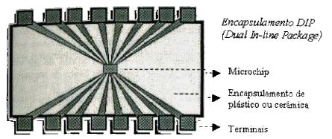

Slide 34
Módulo DIMM (Double In line Memory Module): são módulos com 168 vias tendo duas linhas de contato e transferem 64 bits por vez.
Memórias FPM (Fast Page Mode): Foi a primeira melhora significativa na performance onde o valor CAS é enviado várias vezes e o valor RAS é enviado uma única vez. Foi fabricada em módulos SIMM de 30 e 72 vias.
Memórias EDO (Extended Data Output): Criadas em 94 com essa tecnologia o acesso a dados pode começar antes que o anterior termine.

Slide 35
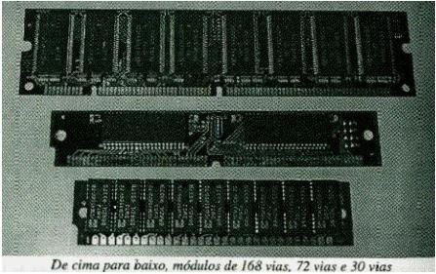

Slide 36
Memórias BEDO(Burst Extended Data Output RAM): São memórias EDO com um tipo de pipeline com um rendimento 30% maior que as EDO.
Memórias SDRAM (Sincronous Dynamic RAM): São memórias que operam sincronizadas com os ciclos da placa mãe. Existem as PC66, PC100 e PC133.
Módulo DDR (Double Data Rate): Essa é uma memória que envia dois dados por ciclo com essa vantagem sua vazão de dados em mb/s é muito maior. Existem vários: DDR 200MHz, 266MHz(PC2100), 333Mhz(PC2700) e DDR 400(PC3300) existindo também uma vasta gama de módulos para overclock.
Memória RAMBUS: São memórias de arquitetura muito complexa com um barramento muito elevado de 800MHz ou 1066MHz mas também são muito caras.

Slide 37
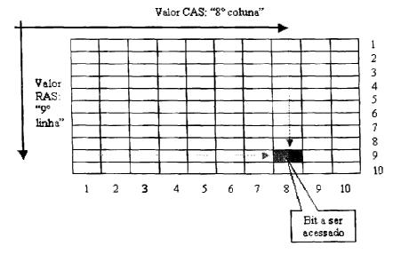

Slide 38
Memória Cache:
São memórias ultra-rápidas que são usadas em quantidas pequenas existem 3 níveis L1, L2 e L3.
O L1 consiste de 64kb de instruções + 64kb de dados (athlon).
O L2 tem 256kb e ambos funcionam no mesmo clock da cpu. (Athlon)
O L3 já não é mais usado mas era um cache mais lento que ficava na placa mãe com excessão no K6-3 que tinha 3 níveis de cache no processador.

Slide 39
Evolução dos Processadores:

Slide 40
Os processadores são sem dúvida os dispositivos que mais evoluíram ao longo da evolução dos computadores.
Sua evolução segue uma lei que diz que a cada 18 meses o número de transistores dos processadores dobra.
Essa lei foi enunciada em 1965 por Gordon Moore, co-fundador e presidente da Intel na época.
A lei ficou conhecida como lei de Moore.
Ela rege até hoje e provavelmente ainda será válida até 2020 onde os processos serão tão pequenos que chegaremos a um limite físico.
A lei de Moore não se aplica somente a processadores, fomenta toda a indústria de informática.

Slide 41
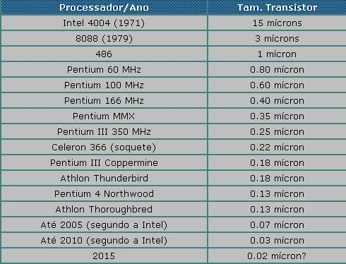


Slide 42
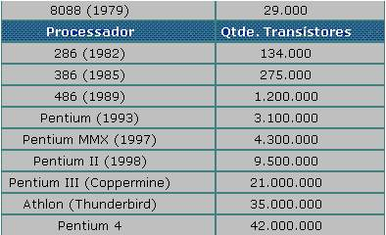

Slide 43
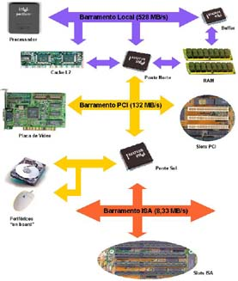

Slide 44
ATIVIDADES DE FIXAÇÃO
Escreva seu nome em binário
Aplique em cima a operação NOT
Pegue este valor e converta em decimal

